Slide 1
Warszawa, 28 stycznia 2019 r.
Finansowanie badań i innowacji z programów ramowych UE
dr Maria Śmietanka
Krajowy Punkt Kontaktowy Programów Badawczych UE Instytut Podstawowych Problemów Techniki PAN
www.kpk.gov.pl
W niniejszej prezentacji wykorzystano materiały udostępnione m.in. przez KE i/lub Ministerstwa oraz Agendy RP

Slide 2
KIM JESTEŚMY?
Pełnimy funkcję Krajowego Punktu Kontaktowego do programu Horyzont 2020, Euratom Fission, IMI2 oraz koordynujemy polską sieć Euraxess jako jednostka wyłoniona przez Ministerstwo Nauki i Szkolnictwa Wyższego w drodze konkursu.
Wspieramy polskich liderów badań i innowacji w skutecznym aplikowaniu o środki w europejskich programach badawczych i innowacyjnych.
Nasz zespół to eksperci z unikatową wiedzą popartą wieloletnim praktycznym doświadczeniem w badawczych i innowacyjnych programach europejskich (ponad 100 zrealizowanych projektów).

Slide 3
BEZPŁATNA OFERTA KPK PB UE
Szkolenia, warsztaty, konferencje
Konsultacje w zakresie przygotowywania wniosków projektowych i realizacji projektów
Działania mentoringowe dla zainteresowanych złożeniem wniosku do programu Horyzont 2020
Porady finansowo-prawne na etapie przygotowania i realizacji projektów
Poszukiwanie partnerów do konsorcjów międzynarodowych
Pomoc zagranicznym naukowcom przyjeżdżającym do Polski

Slide 4
Czym jest Horyzont2020?
Program Ramowy Unii Europejskiej Horyzont 2020 jest największym w historii Unii programem w zakresie badań naukowych i innowacji.
W ciągu 7 lat (2014 – 2020) na nowatorskie badania i innowacyjne rozwiązania przeznaczone zostanie łącznie 77 028,3 mln euro.
Doskonałość naukowa
Wyzwania społeczne
Wiodąca pozycja w przemyśle

Slide 5
DOSKONAŁA
BAZA NAUKOWA
WIODĄCA POZYCJA
W PRZEMYŚLE
WYZWANIA SPOŁECZNE
Zdrowie, zmiany demograficzne i dobrostan
Europejska Rada ds. Badań Naukowych (ERC)
Wiodąca pozycja w zakresie technologii wspomagających i przemysłowych
Bezpieczeństwo żywnościowe
Przyszłe i powstające technologie (FET)
Bezpieczna, ekologiczna i efektywna energia
Dostęp do finansowania ryzyka
Inteligentny, ekologiczny i zintegrowany transport
Działania Marii Skłodowskiej-Curie (MSCA)
Innowacje MŚP
Działania w dziedzinie klimatu, środowisko
Infrastruktura badawcza
Europa w zmieniającym się świecie
Bezpieczne społeczeństwa
Upowszechnianie doskonałości i zapewnienie szerszego uczestnictwa
Nauka z udziałem społeczeństw i dla społeczeństwa
Wspólne centrum badawcze (JRC)
Europejski Instytut Innowacji i Technologii (EIT)
EURATOM

Slide 6
Kto może aplikować?
Konsorcja złożone z co najmniej 3 partnerów z 3 różnych państw członkowskich UE i/lub państw stowarzyszonych)

Slide 7
Kto może brać udział?
PODMIOTY:
MŚP
Centra badawcze
Jednostki publiczne
Przedsiębiorstwa
Stowarzyszenia
Fundacje
Organizacje międzynarodowe
KRAJE:
Kraje członkowskie
Kraje stowarzyszone i kandydujące
Kraje trzecie słabiej rozwinięte
Kraje trzecie lepiej rozwinięte

Slide 8
Cykle realizacji Programu Horyzont 2020
2014 | 2015 | 2016 | 2017 | 2018 | 2019 | 2020
Work Programme 1
 |  | Work Programme 2
 |  |  |  | Work Programme 3

Slide 9
Work Programme – program pracy
https://ec.europa.eu/research/participants/portal/desktop/en/funding/reference_docs.html#h2020-work-programmes-2018-20

Slide 10
Temat konkursowy
Tytuł i numer
Wyzwanie / problem
Zakres zadań
Oczekiwane efekty

Slide 11
Typy projektów
Research and Innovation actions (RIA)
Badania podstawowe i stosowane, rozwijanie technologii, testowanie i walidację na prototypach w laboratorium lub otoczeniu symulowanym (na małą skalę).
Innovation actions (IA)
Przygotowanie prototypów, testowanie, demonstrację, projekty pilotażowe, walidację produktów na dużą skalę, powielanie rynkowe itd.
Coordination and support actions (CSA)
Standaryzacja, upowszechnianie, koordynacja, tworzenie sieci kontaktów, dialog polityczny itd.

Slide 12
Jakie dofinansowanie można uzyskać?
Wysokość dofinansowania zależy od typu działania oraz rodzaju organizacji.
RIA
IA
CSA
Profit
100%
70%
100%
Non-profit
100%
100%
100%
TRL ≤ 5
TRL ≥ 6
n/d
*Czasem również od typu instrumentu finansującego – instrument MŚP.

Slide 13
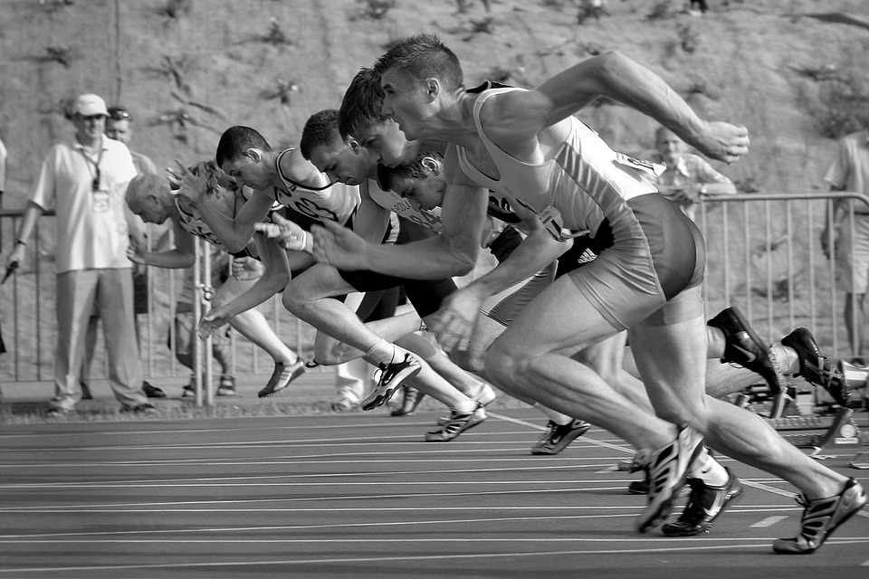
Projekty finansowane wyłaniane w drodze konkursów ogłaszanych przez KE
Jakość projektów oceniana przez niezależnych ekspertów.

Slide 14
Co jest oceniane?
Excellence Doskonałość naukowa i technologiczna
Impact Oddziaływanie
Implementation Realizacja

Slide 15
Co już zostało sfinansowane?

Slide 16
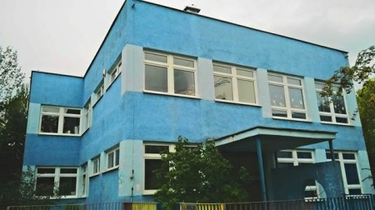
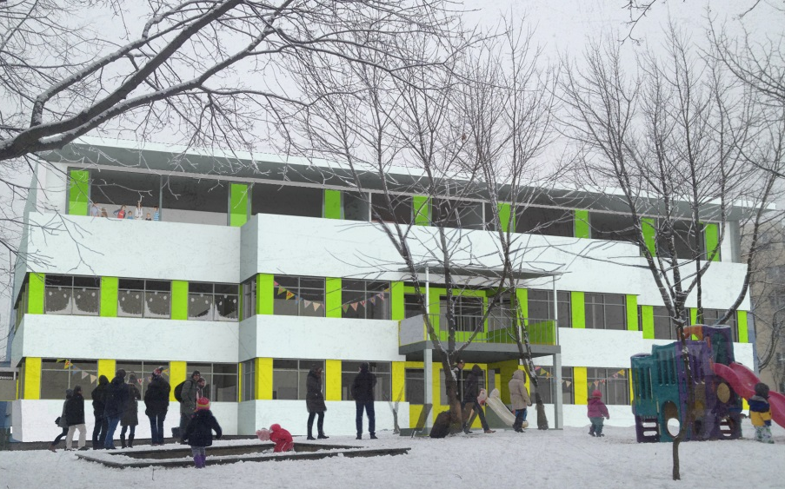
Warszawa
Celem projektu P2Endure jest wykazanie, że jest możliwe uzyskanie oszczędności zużycia energii wykorzystywanej przez badane budynki pilotażowe o co najmniej 60% dzięki zastosowaniu gotowych i łatwych w montażu produktów oraz innowacyjnych metod służących do termomodernizacji budynków.
https://www.p2endure-project.eu
4 mln euro
Budżet dla Miasta Warszawa wynosi € 215 875

Slide 17
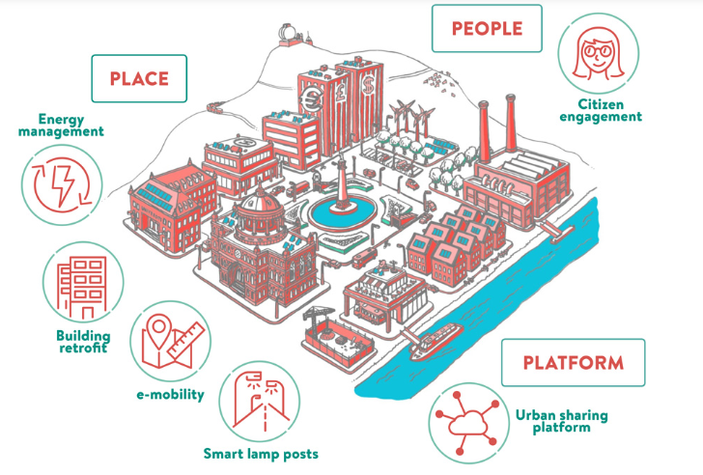
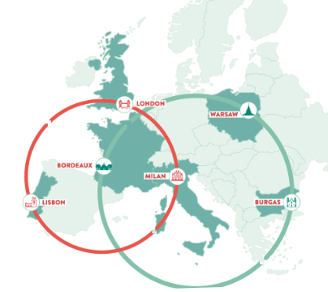
Warszawa
Rozwiązania dla miast i społeczności integrujące sektory energii, transportu oraz informatyki i telekomunikacji za pomocą pionierskich wielkoskalowych projektów demonstracyjnych – SMART CITIES
http://www.sharingcities.eu/
27 mln euro
Budżet dla Miasta Warszawa wynosi € 323 033,75

Slide 18
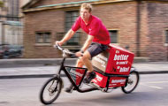
Gdynia
Projekt ma za zadanie zwiększyć oraz przyspieszyć wykorzystanie rowerów towarowych w miastach. CCCB wykorzysta najlepsze przykłady realizacji tego rodzaju polityki, konteksty i wiedzę specjalistyczną z Europy, aby przenieść je na dużą skalę i w najlepszy możliwy sposób do nowych miast.
http://cyclelogistics.eu/
4 mln euro
Budżet dla Miasta Gdyni wynosi 109 950 EURO

Slide 19
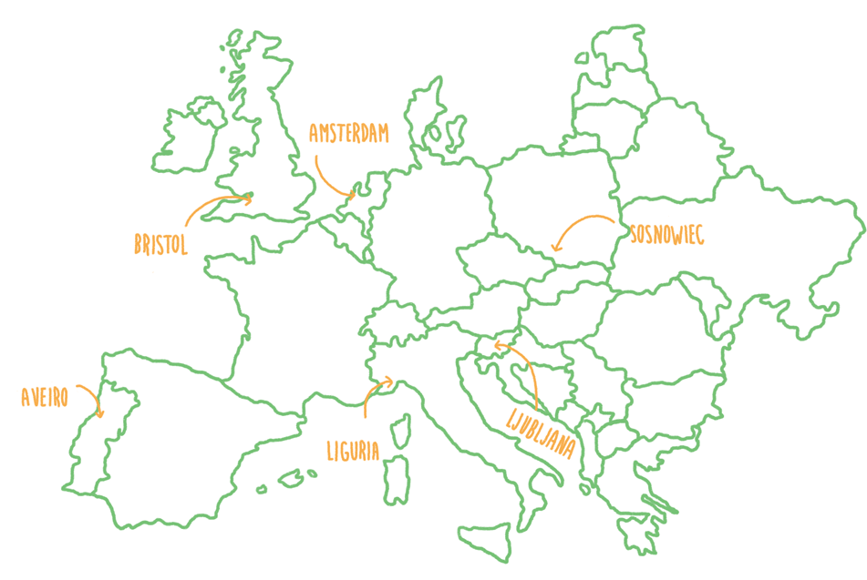
Sosnowiec
Misją ClairCity jest zwiększenie świadomości społeczeństwa w kwestiach zanieczyszczenia powietrza i emisji dwutlenku węgla do atmosfery w mieście zamieszkania. Weźmiemy pod lupę ludzkie działania, które przyczyniają się do występowania problemu oraz przeanalizujemy wpływ zanieczyszczeń na nasze zdrowie i życie.
Nietuzinkowość tego projektu polega na czynnym zaangażowaniu mieszkańców miast partnerskich w opracowanie najlepszych rozwiązań lokalnych.
http://claircity.eu/
7 mln euro
Budżet dla Sosnowca wynosi € 62 125

Slide 20
Poznań
Celem projektu jest upowszechnienie w miastach rozwiązań opartych na środowisku (nature-based solutions), dzięki którym miasta będą rozwijać się w sposób zrównoważony, a jakość życia mieszkańców, wbrew postępującym negatywnym skutkom zmian klimatycznych, będzie wzrastać. Rozwijane będą usługi w obszarze tzw. zielonej infrastruktury. Chodzi między innymi o budowanie sieci ogrodów społecznych, zarówno poprzez tworzenie nowych jaki i stopniowe udostępnianie wybranych ogródków szkolnych i przedszkolnych mieszkańcom, tworzenie punktowych obszarów zieleni w gęstej zabudowie Śródmieścia z udziałem mieszkańców, a także dalszą rewitalizację terenów nadwarciańskich, czy gospodarowanie wodami opadowymi.
https://connectingnature.eu/
12 mln euro
Budżet dla Poznania wynosi € 410 375

Slide 21
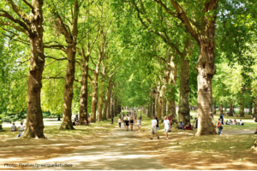
Wrocław
Celem projektu jest przystosowanie miasta do zmian klimatu między innymi poprzez stworzenie katalogu demonstracyjnych rozwiązań zapewniających schronienie przed upałem, lokalne obniżenie temperatury, poprawę jakości powietrza i umożliwiających wykorzystanie wód opadowych. Te przykładowe rozwiązania to właśnie parki kieszonkowe, zielone ściany i ulice.
http://growgreenproject.eu/
11 mln euro
Budżet dla Poznania wynosi € 1 651 125

Slide 22
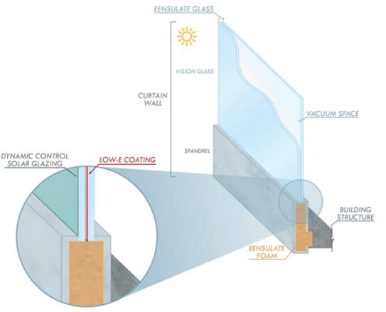
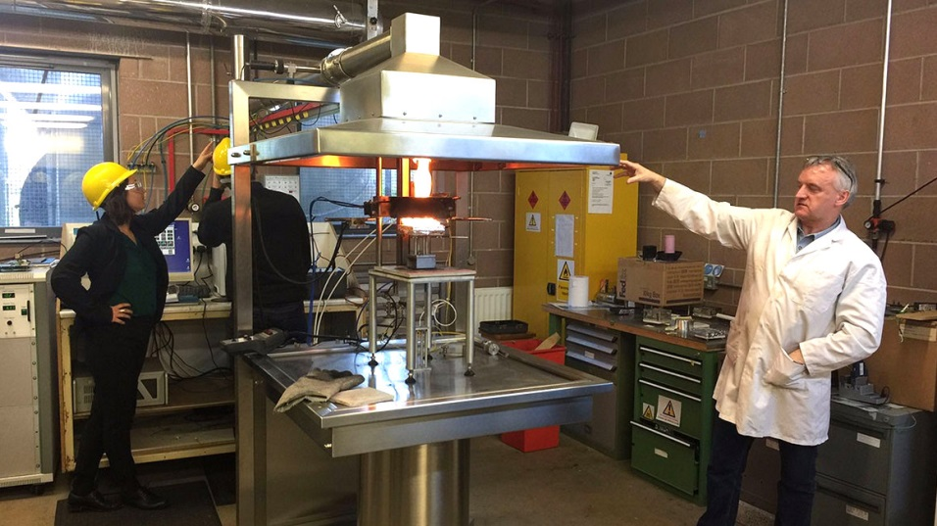
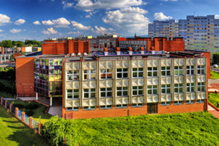
Dzierżoniów
Wynikiem współpracy ma być opracowanie lekkiej i wysoce izolacyjnej piany jednoskładnikowej, której zastosowanie umożliwi niedrogą modernizację przeszklonych powierzchni. Ma być ona m.in. lżejsza, tańsza i bardziej wytrzymała od istniejących obecnie na rynku. Rolą Dzierżoniowa będzie testowanie efektywności nowego produktu. http://www.eensulate.eu/
7 mln euro
Budżet dla Dzierżoniowa wynosi € 163 750

Slide 23
A co dla ja mogę zrobić?

Slide 24
Garść przykładów na zachętę…

Slide 25
Na wynos
Współpraca międzynarodowa
Innowacje
HORYZONT2020 jest dla mnie!
Skontaktuj się z KPK PB UE

Slide 26
ZAPRASZAMY DO KONTAKTU
^{KRAJOWY PUNKT KONTAKTOWY}
^{PROGRAMÓW BADAWCZYCH UE}
Instytut Podstawowych Problemów Techniki PAN
ENERGIA dr Maria Śmietanka
+48 502 052 239
maria.smietanka@kpk.gov.pl
ŚRODOWISKO dr Magdalena Głogowska
+48 728518488 magdalena.glogowska@kpk.gov.pl
TRANSPORT Zbigniew Turek
+48 502 052 241 zbigniew.turek@kpk.gov.pl

